Slide 1


موضوع : بهبود الگوی ترافیکی شبکه داخلی دیتاسنتر با رویکرد محلیت ماشین های مجازی در کاربرد های زنجیره سرویس ها
دانشگاه تهران
پردیس دانشکده های فنی
دانشکده مهندسی برق و کامپیوتر
بنیامین اسلامی
تاریخ

Slide 2
فهرست
مقدمه
تعریف مسأله
پژوهش های پیشین
راه حل پیشنهادی
پیاده سازی و ارزیابی نتایج
نتیجه گیری
منابع
2/20

Slide 3
مقدمه
دیتاسنتر یا مرکز داده
ویژگی های شبکه داخلی مرکز داده
الگوی ترافیکی شبکه داخلی مرکز داده
مصرف توان در مرکز داده
ارائه سرویس با تضمین کیفیت مرکز داده
زنجیره سرویس در مرکز داده
3/20

Slide 4
تعریف مسئله
الگوی ترافیکی Scatter/Gather یا Partition/Aggregate
کاربرد های MapReduce و پدیده TCP Incast
Over-subscription و عدم وجود بهینگی در مصرف منابع فیزیکی
نرخ Service Level Agreement
4/20

Slide 5
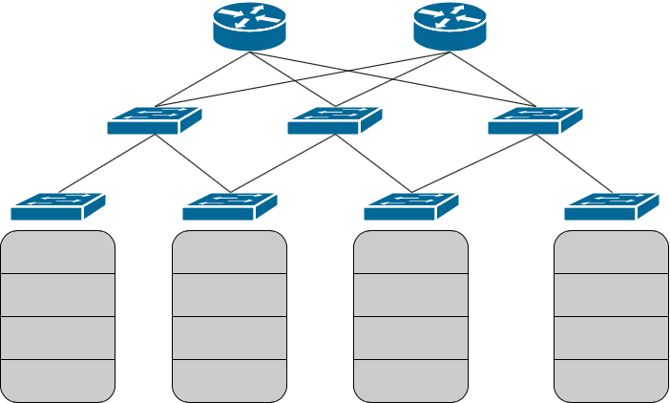
تعریف مسئله
الگوی ترافیکی Scatter/Gather یا Partition/Aggregate
افزایش ازدحام در لایه core
افزایش نرخ Packet loss
پر شدن بافرها و تشدید احتمال وقوع پدیده Incast
5/20
Notes:
`

Slide 6
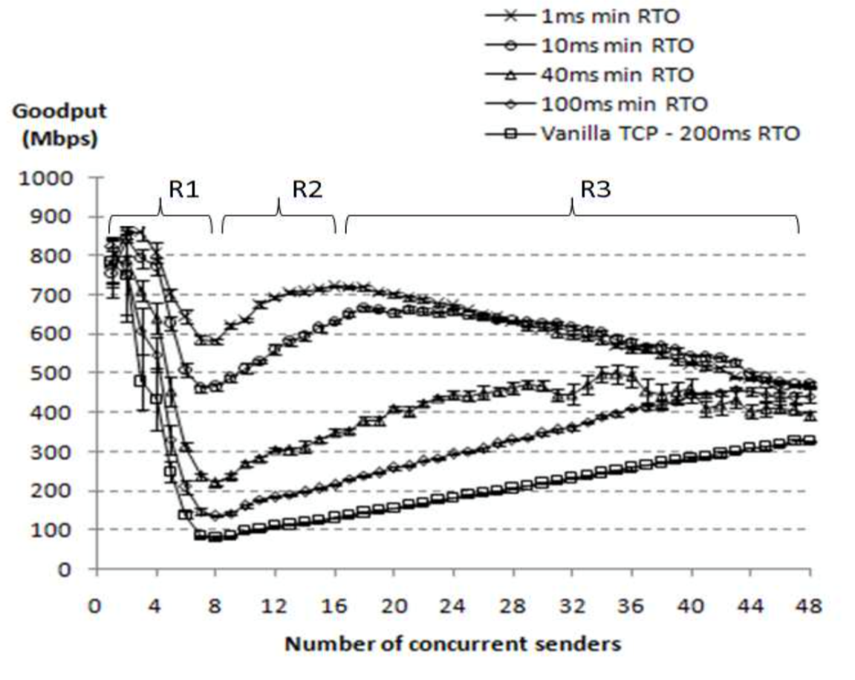
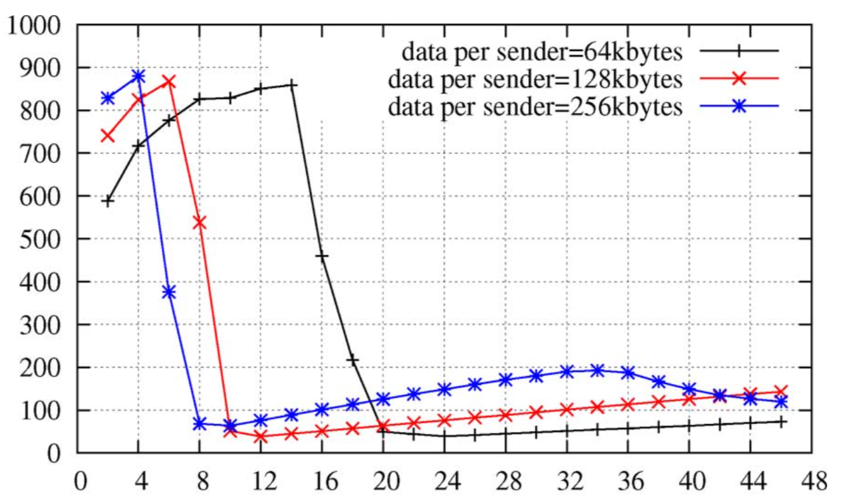
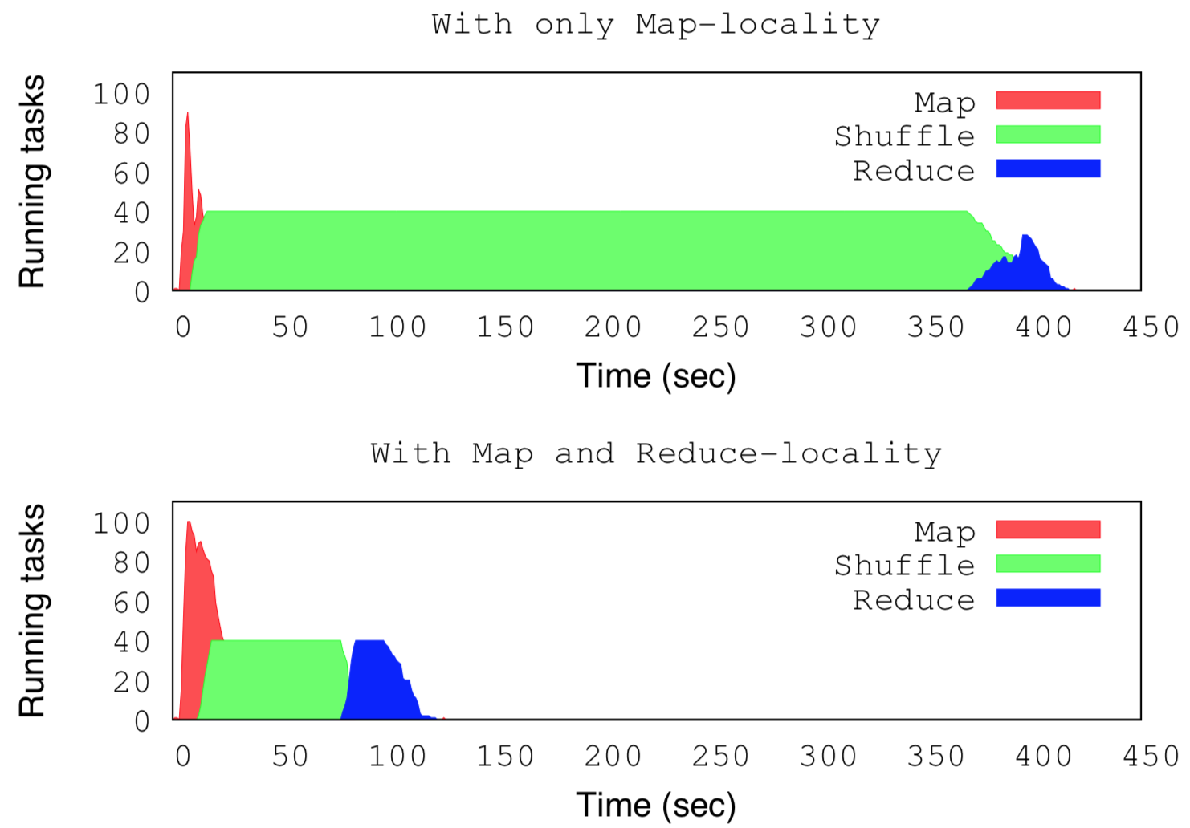
تعریف مسئله
Almost Always cross over the network
کاربرد های MapReduce و پدیده TCP Incast
Often does not cross the network
Reduce
Tasks
Typically 2/3 cross the network
Distributed
Strorage
Map
Tasks
VM
VM
Router
VM
VM
VM
6/20

Slide 7
تعریف مسئله
Over-subscription و عدم وجود بهینگی در مصرف منابع فیزیکی
عدم استفاده ۱۰۰٪ از منابع فیزیکی
اشتراک منابع شبکه که باعث افزایش احتمال تخطی از SLA
7/20

Slide 8
8/20

Slide 9
پژوهش های پیشین
9/20

Slide 10
راه حل پیشنهادی
10/20

Slide 11
پیاده سازی و ارزیابی نتایج
11/20

Slide 12
نتیجه گیری
12/20

Slide 13
13/20

Slide 14
اس
14/20

Slide 15
تا
15/20

Slide 16
16/20

Slide 17
ا
17/20

Slide 18
ک
18/20

Slide 19
ک
19/20

Slide 20
منابع
20/20

